Slide 1








CHÀO MỪNG CÁC EM
ĐẾN VỚI BÀI HỌC HÔM NAY!

Slide 2


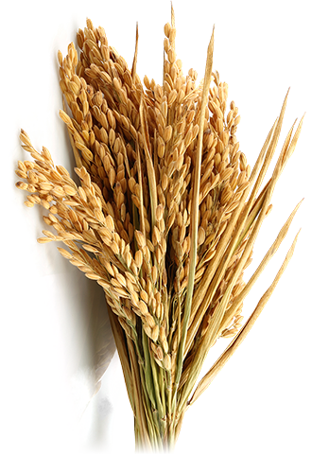
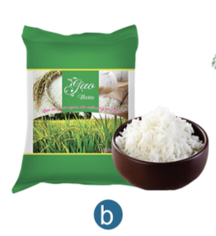

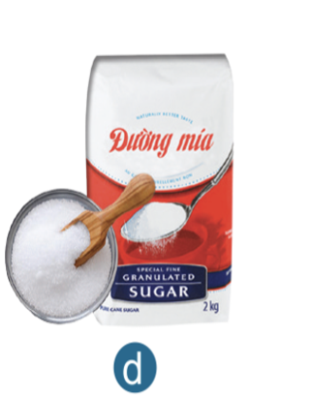

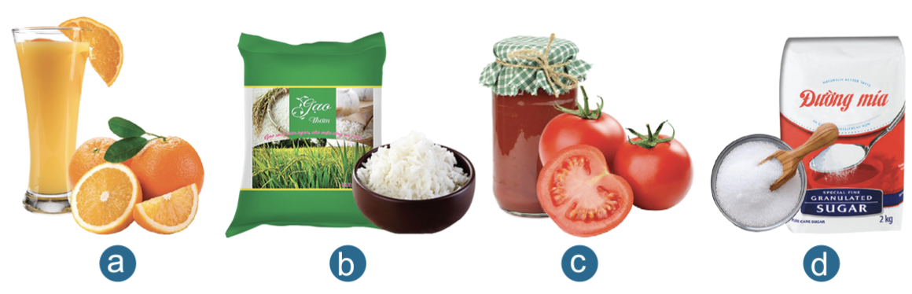
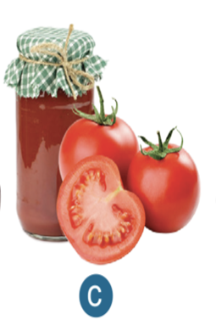
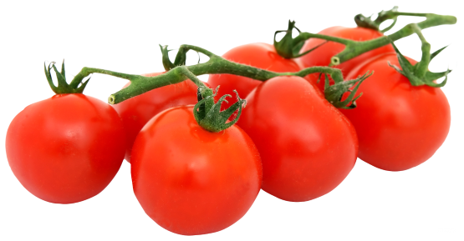

Xem hình 1.1 và trả lời câu hỏi :
Các loại lương thực, thực phẩm trong hình được làm từ sản phẩm của những cây trồng nào? Hãy nêu thêm những ví dụ khác?
Cơm từ lúa gạo
Đường làm từ mía
Tương cà làm từ cà chua
Nước cam từ quả cam

Slide 3




BÀI 1: GIỚI THIỆU CHUNG VỀ TRỒNG TRỌT

Slide 4





NỘI DUNG BÀI HỌC
I. Vai trò và triển vọng của trồng trọt
II. Các nhóm cây trồng phổ biến ở Việt Nam
III. Một số phương thức trồng trọt phổ biến ở Việt Nam
IV. Trồng trọt công nghệ cao
V. Một số ngành nghề trong trồng trọt

Slide 5

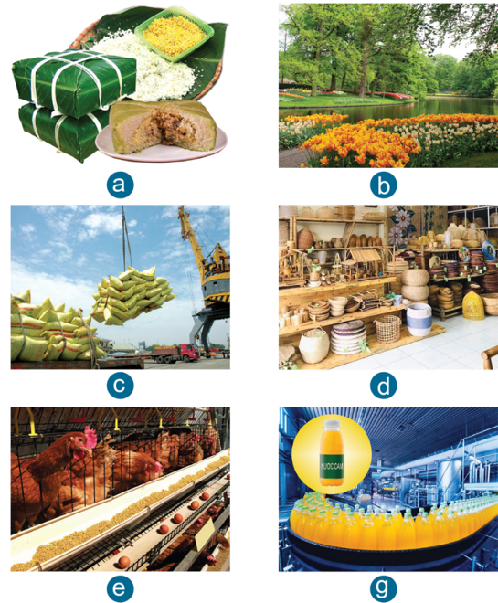

I. Vai trò và triển vọng của trồng trọt
1. Vai trò
Thảo luận theo cặp (2 phút):
Quan sát hình 1.2 và nêu vai trò của trồng trọt tương ứng các ảnh trong hình?

Slide 6

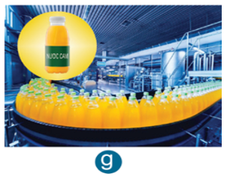
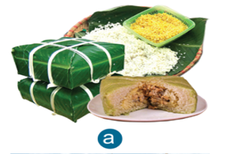
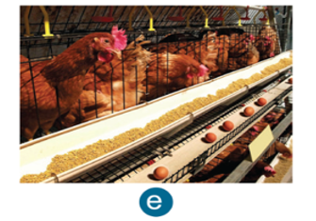
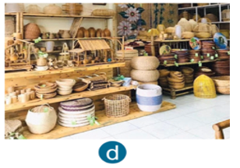
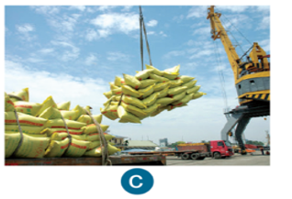

I. Vai trò và triển vọng của trồng trọt
1. Vai trò
Thảo luận theo cặp (2 phút):
Quan sát hình 1.2 và nêu vai trò của trồng trọt tương ứng các ảnh trong hình?
Góp phần xây dựng Cảnh quan, bảo vệ môi trường
Cung cấp nguyên liệu cho công nghiệp chế biến thực phẩm
Tạo việc làm, phát triển ngành nghề thủ công mỹ nghệ,...
Cung cấp các sản phẩm cho xuất khẩu
Cung cấp thức ăn cho chăn nuôi
Cung cấp lương thực thực phẩm

Slide 7



I. Vai trò và triển vọng của trồng trọt
1. Vai trò
Cung cấp lương thực, thực phẩm.
Cung cấp thức ăn cho chăn nuôi.
Cung cấp nguyên liệu cho ngành công nghiệp
Cung cấp nông sản cho xuất khẩu

Slide 8



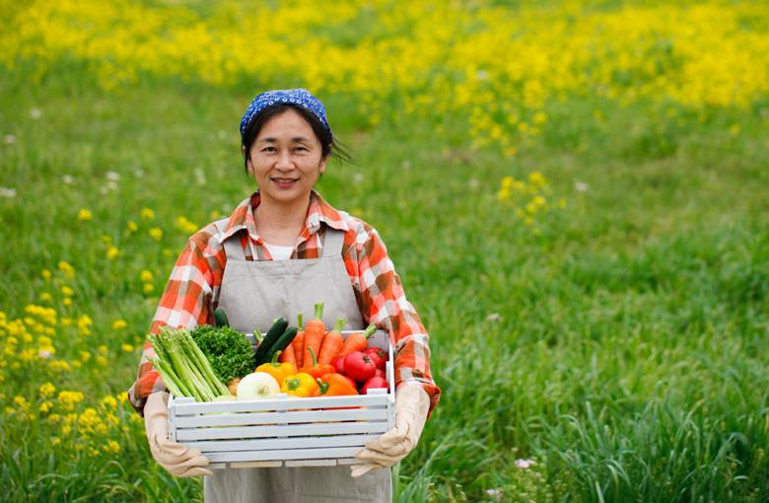
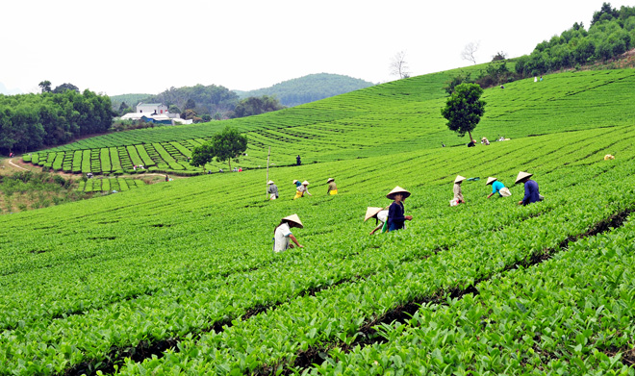
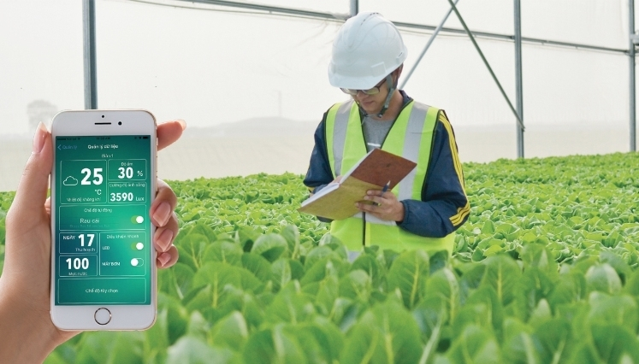
I. Vai trò và triển vọng của trồng trọt
2. Triển vọng
Hoạt động theo cặp :
Đọc nội dung mục 1.2. cho biết triển vọng của trồng trọt nước ta?
Phát triển các vùng chuyên canh cho các loại cây trồng
Công nghệ trồng trọt tiên tiến
Người nông dân Việt Nam sáng tạo, ham học hỏi

Slide 9

I. Vai trò và triển vọng của trồng trọt
2. Triển vọng
Điều kiện khí hậu, địa hình thuận lợi phát triển nhiều loại cây trồng.
Việt Nam có truyền thống nông nghiệp, nông dân cần cù, thông minh, có kinh nghiệm…
Áp dụng khoa học kĩ thuật trong sản xuất.

Slide 10

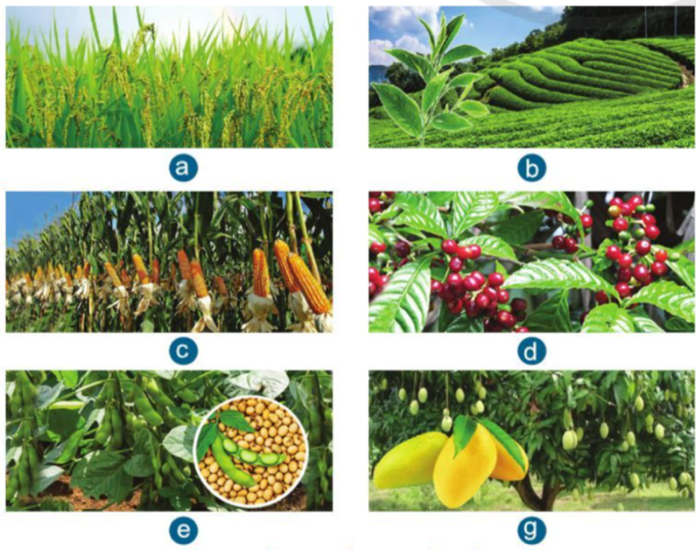

II. Các nhóm cây trồng phổ biến ở Việt Nam
Thảo luận theo cặp đôi:
Cây trồng được chia thành những nhóm nào theo mục đích sử dụng và theo thời gian sinh trưởng?

Slide 11




II. Các nhóm cây trồng phổ biến ở Việt Nam
Cây trồng được chia thành những nhóm nào theo mục đích sử dụng và theo thời gian sinh trưởng?
Theo mục đích sử dụng 4 nhóm chính
Cây lương thực
Cây thực phẩm
Cây công nghiệp
Cây ăn quả

Slide 12
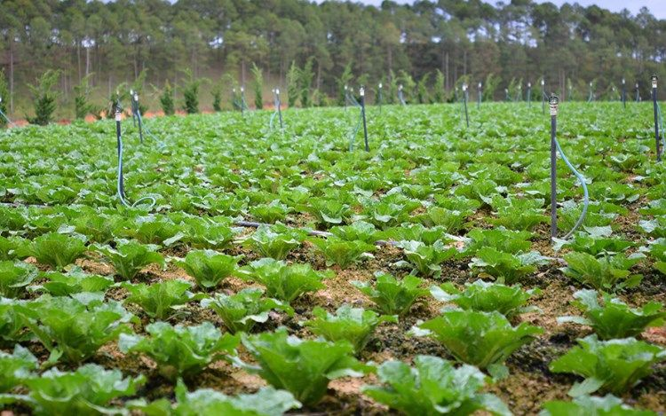
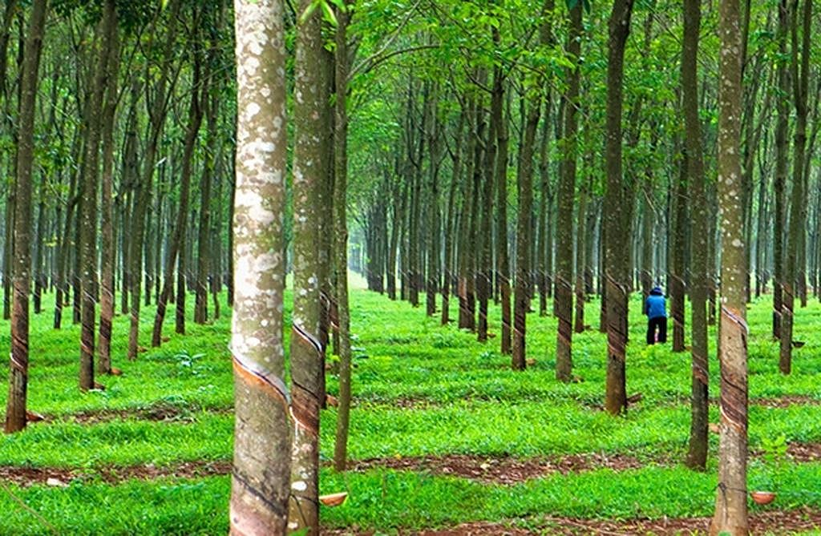
II. Các nhóm cây trồng phổ biến ở Việt Nam
Cây trồng được chia thành những nhóm nào theo mục đích sử dụng và theo thời gian sinh trưởng?
Theo thời gian sinh trưởng, chia thành 2 nhóm
Cây hàng năm
Cây lâu năm

Slide 13


II. Các nhóm cây trồng phổ biến ở Việt Nam
Theo mục đích sử dụng, chia thành 4 nhóm chính:
  Cây lương thực
  Cây thực phẩm
  Cây công nghiệp
  Cây ăn quả.
Theo thời gian sinh trưởng, chia thành 2 nhóm:
  Cây hàng năm
  Cây lâu năm.

Slide 14
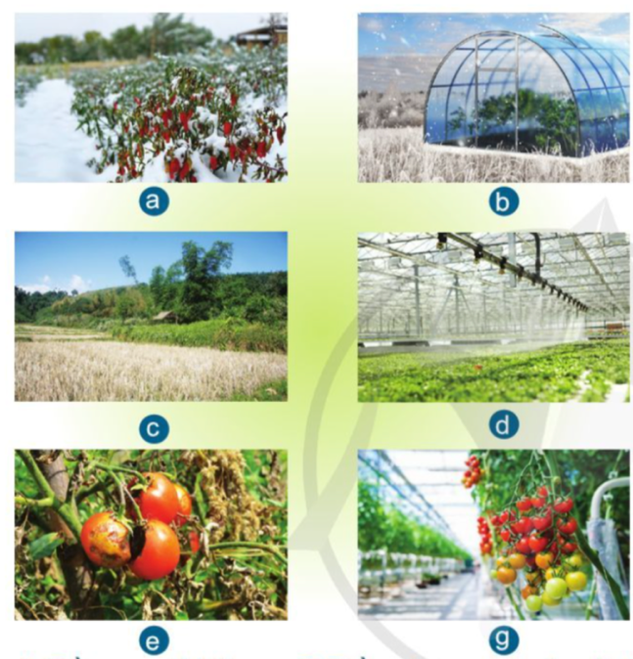


III. Một số phương thức trồng trọt phổ biến ở Việt Nam
Đọc nội dung mục 3 trả lời câu hỏi:
Có mấy phương thức trồng trọt phổ biến ở Việt Nam?
Trồng ngoài trời
Trồng trong nhà có mái che

Slide 15
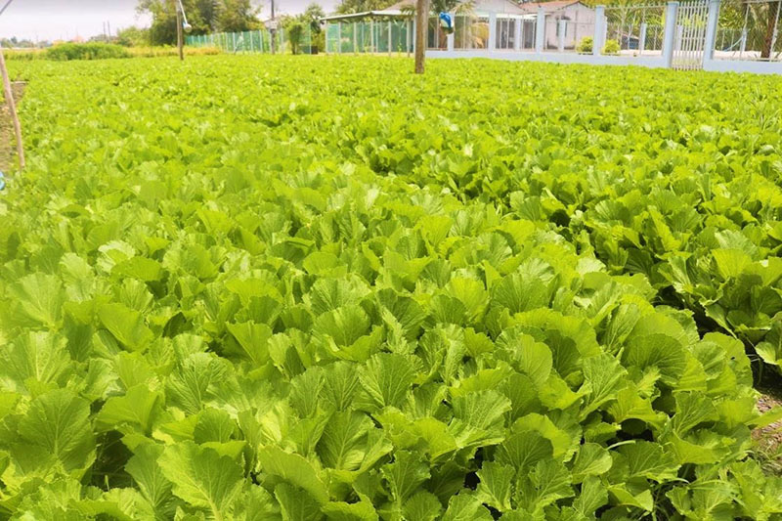
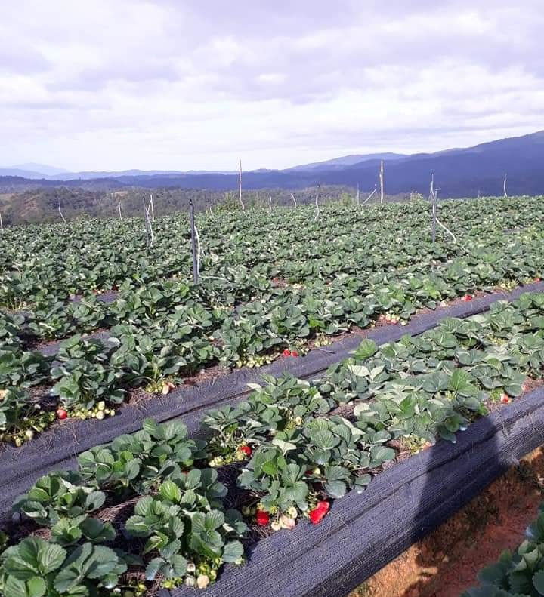
III. Một số phương thức trồng trọt phổ biến ở Việt Nam
Trồng ngoài trời: là phương thức trồng trọt mà các bước từ gieo trồng, chăm sóc, phòng trừ sâu bệnh đến thu hoạch đều được thực hiện ngoài trời (điều kiện tự nhiên).

Slide 16

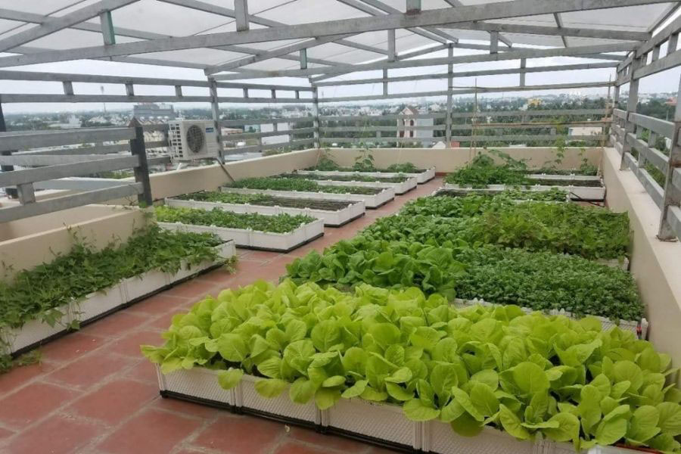
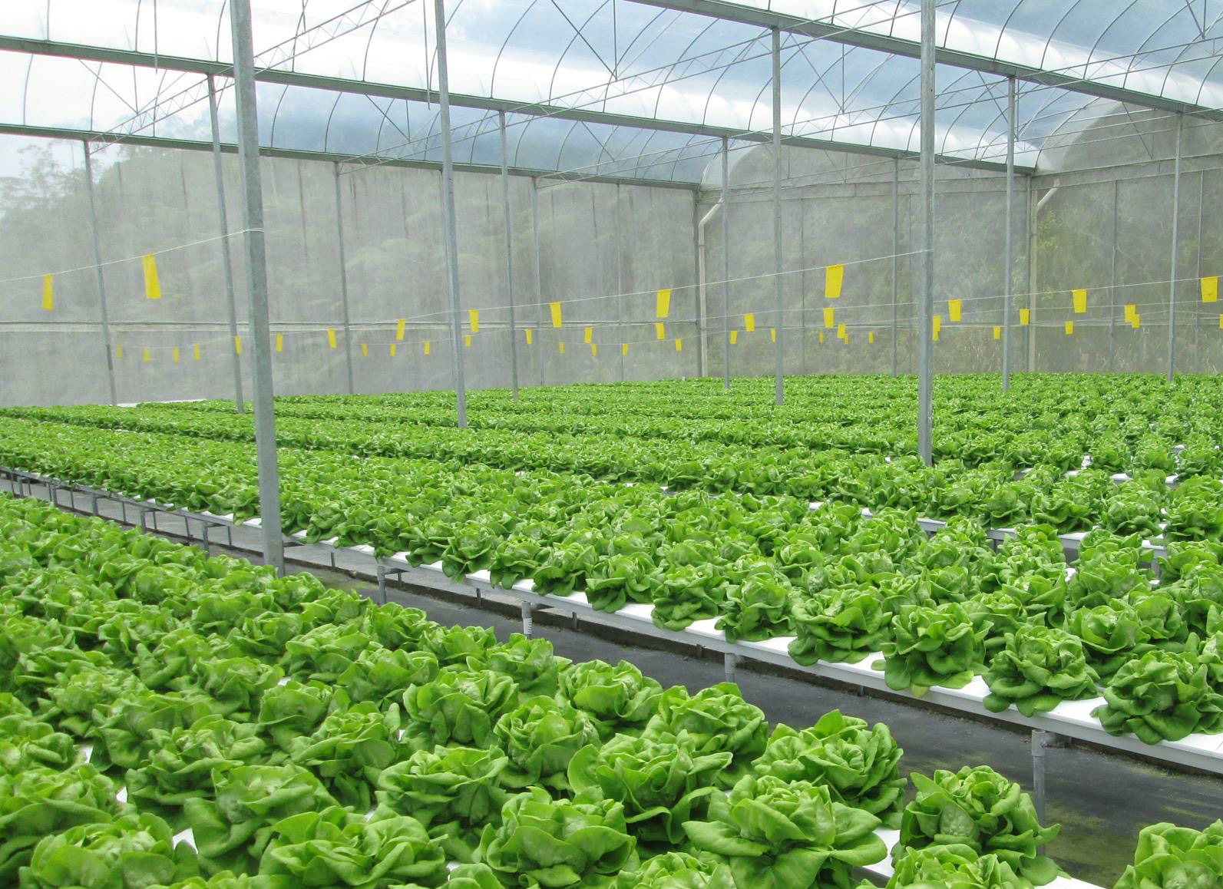
III. Một số phương thức trồng trọt phổ biến ở Việt Nam
Trồng trong nhà có mái che : là phương thức trồng trọt được thực hiện trong nhà kính, nhà lưới, nhà màng nhằm kiểm soát yếu tố khí hậu, đất đai và sâu bệnh...

Slide 17

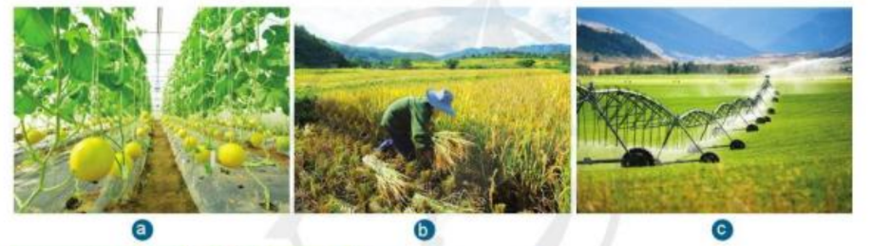

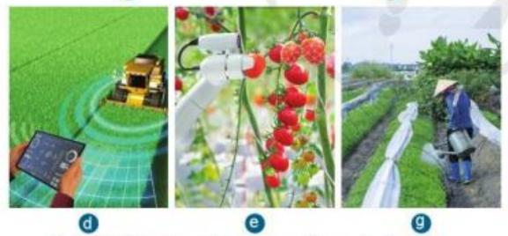
IV. Trồng trọt công nghệ cao
Những đặc điểm cơ bản của trồng trọt công nghệ cao?

Slide 18
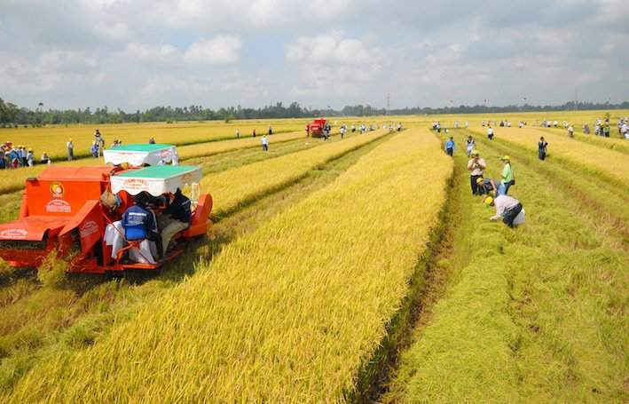
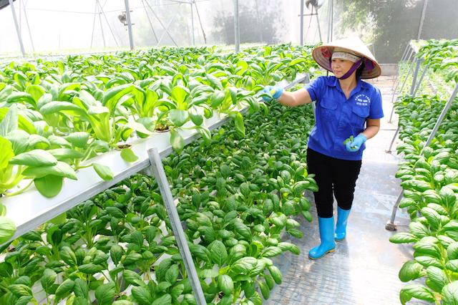
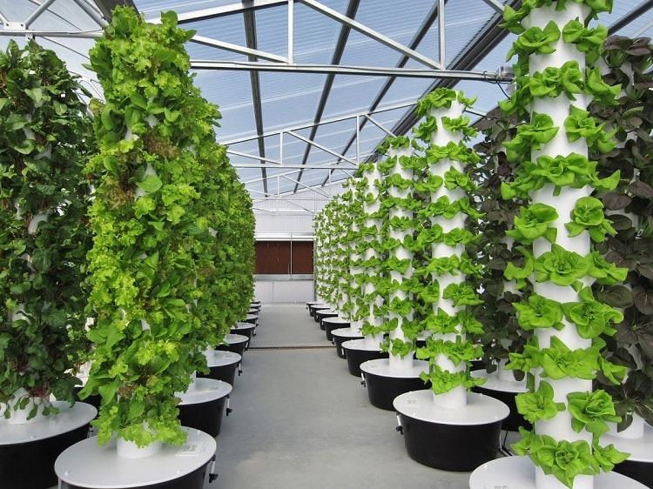
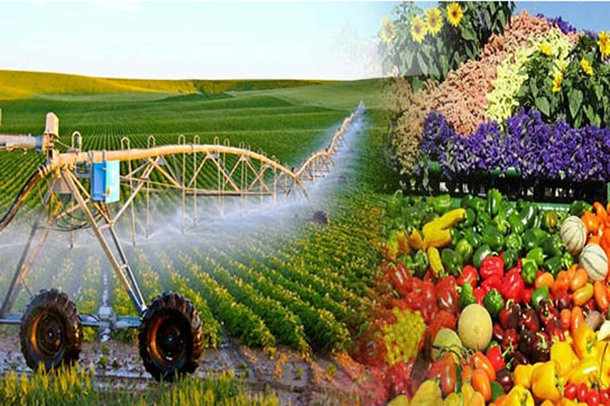
IV. Trồng trọt công nghệ cao
Sản xuất theo hướng công nghiệp hoá
Người quản lí, người sản xuất có kiến thức chuyên môn giỏi
Phát triển các phương thức sản xuất tiên tiến
Ứng dụng công nghệ cao

Slide 19
IV. Trồng trọt công nghệ cao
Phát triển các phương thức sản xuất tiên tiến: thuỷ canh, khí canh, nông nghiệp chính xác, nông nghiệp thông minh,
Ứng dụng công nghệ cao (cảm biến, robot, ...).
Sản xuất theo hướng công nghiệp hoá, tập theo sản phẩm lớn.
Người quản lí và người sản xuất có kiến thức, trình độ chuyên môn giỏi

Slide 20

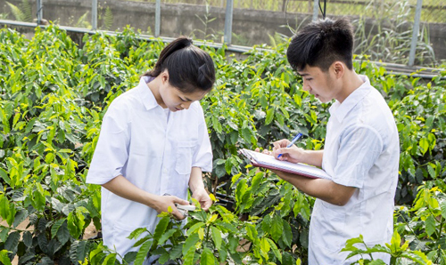
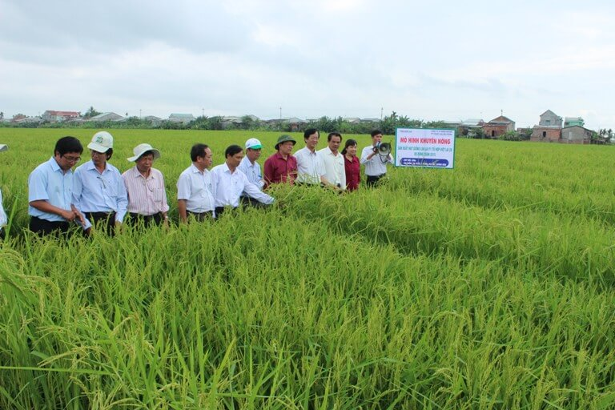
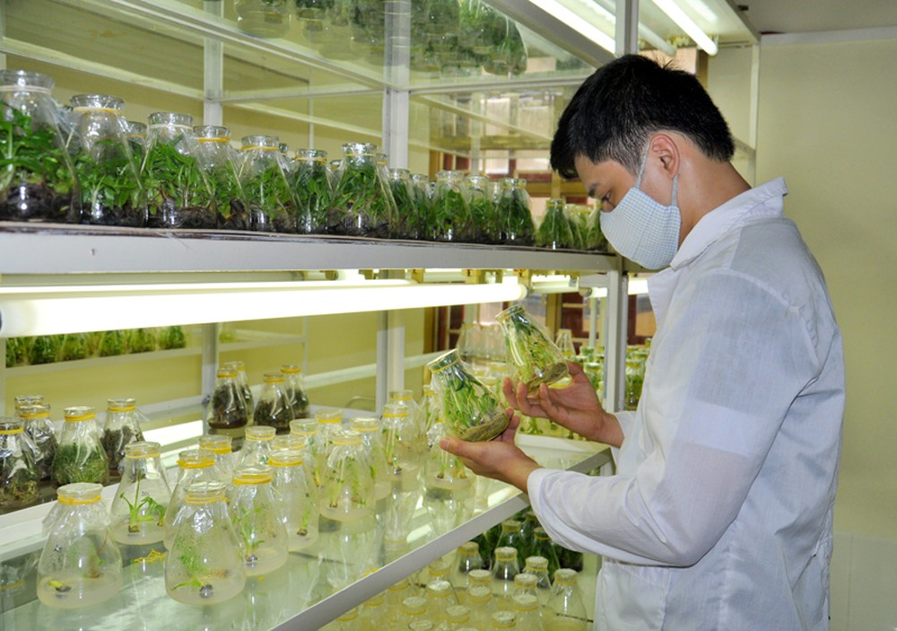
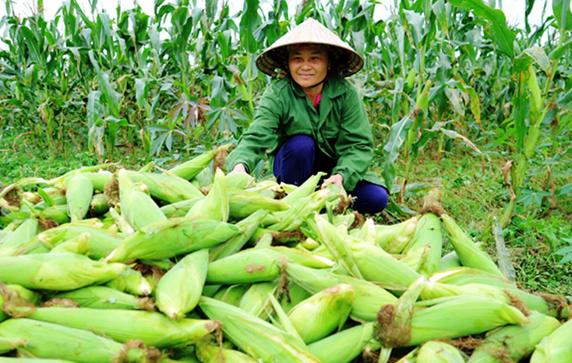

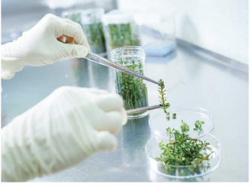
V. Một số ngành nghề trong trồng trọt
Em hãy kể tên và nêu đặc điểm của một số ngành nghề trong trồng trọt?
Nghề bảo vệ thực vật: người làm nghề này đưa ra những dự báo về sâu bệnh và các biện pháp phòng trừ hiệu quả
Nghề khuyến nông: người làm nghề này đưa ra những hướng dẫn kĩ thuật giúp tăng năng suất
Nghề chọn tạo giống cây trồng: cải tiến và phát triển các giống cây trồng mới năng suất cao
Nghề trồng trọt: người làm nghề này tham gia sản xuất và quản lí các cây trồng khác

Slide 21



V. Một số ngành nghề trong trồng trọt
Nghề bảo vệ thực vật: đưa ra những dự báo về sâu bệnh và các biện pháp phòng trừ hiệu quả, an toàn giúp bảo vệ mùa màng.
Nghề khuyến nông: đưa ra những hướng dẫn kĩ thuật giúp cho người sản xuất tăng năng suất, chất lượng cây trồng và hiệu quả kinh tế.
Nghề chọn tạo giống cây trồng: người làm nghề này thực hiện cải tiến và phát triển các giống cây trồng mới năng suất cao, chất lượng tốt
Nghề trồng trọt: người làm nghề này tham gia sản xuất và quản lí các cây trồng khác nhau

Slide 22
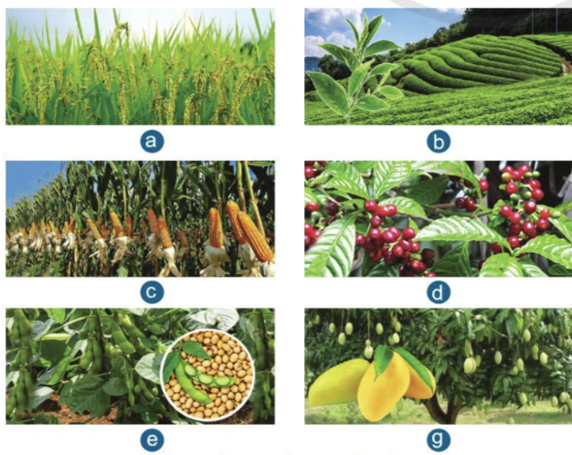
LUYỆN TẬP
Phân biệt nhóm cây trong trong hình 1.3?
(a) cây lúa – cây lương thực, cây hàng năm
(b) cây chè - cây công nghiệp, cây lâu năm
(c) cây ngô – cây lương thực,cây hàng năm
(d) cây cà phê – cây công nghiệp, cây lâu năm
(e )cây đậu tương- công nghiệp,cây hàng năm
(g) cây xoài – cây ăn quả, cây lâu năm.

Slide 23

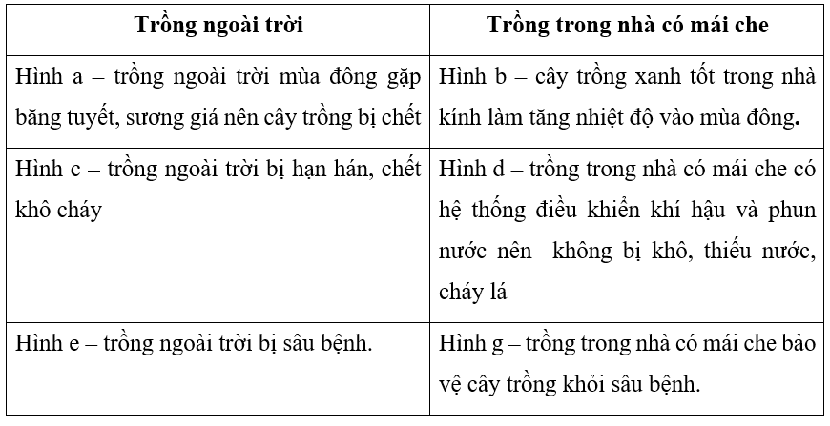

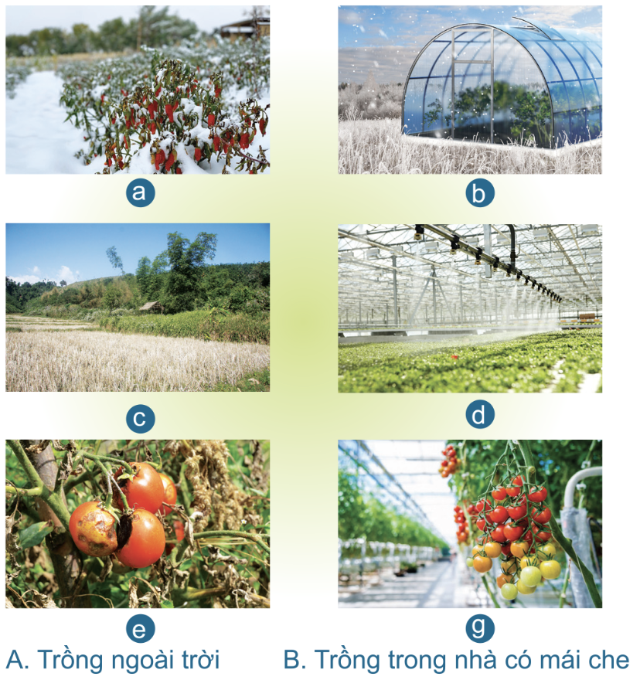
LUYỆN TẬP
Trồng ngoài trời có thể gặp những vấn đề gì?

Slide 24


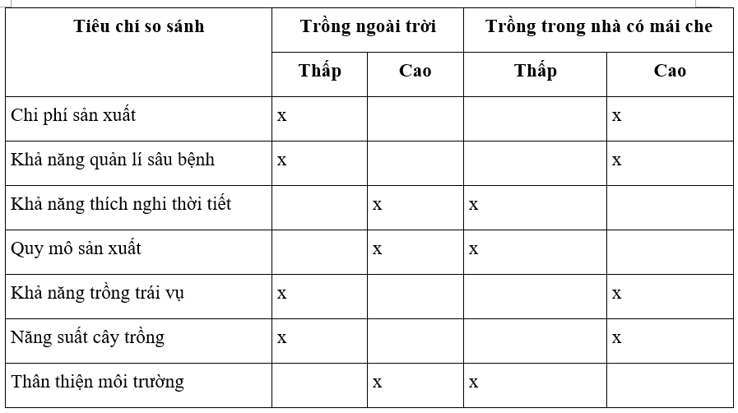
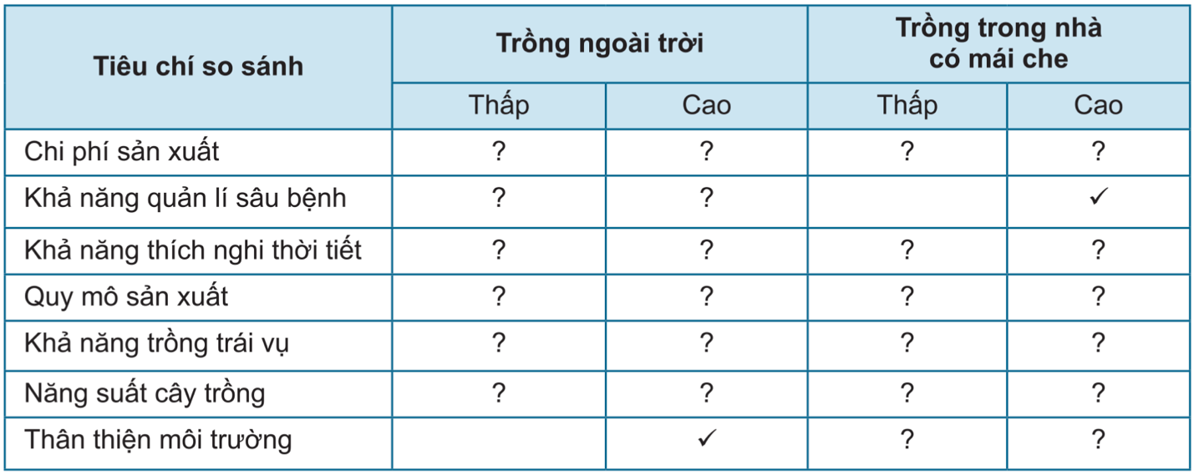
LUYỆN TẬP
Thảo luận nhóm:
So sánh ưu, nhược điểm của phương thức trồng ngoài trời và phương thức trồng trong nhà có mái che theo mẫu Bảng 1.1.

Slide 25

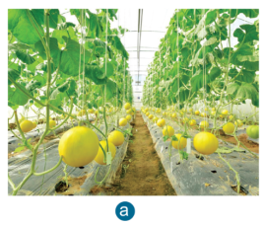

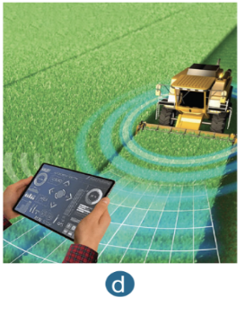
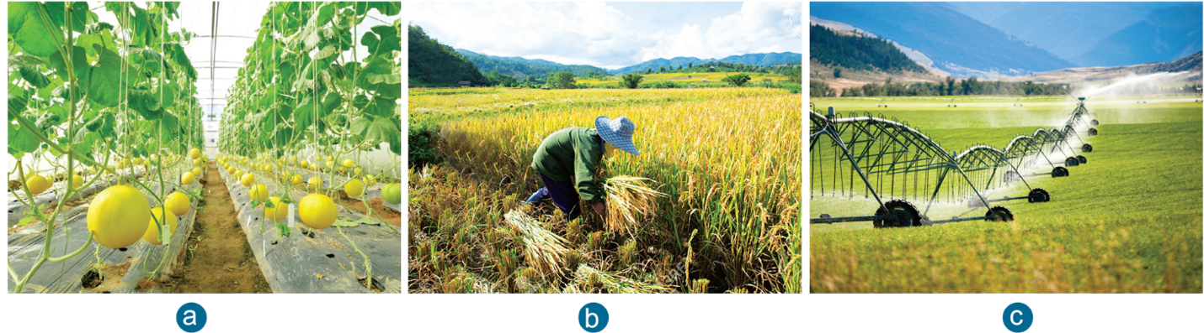


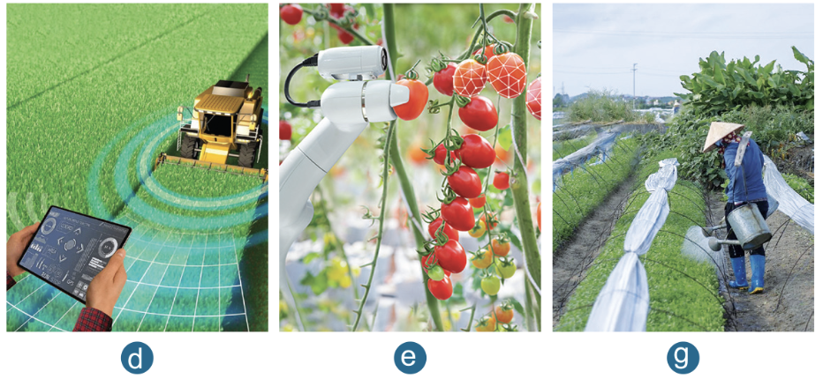
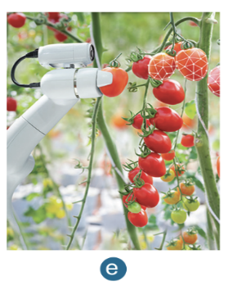
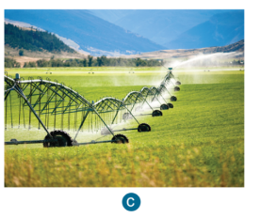
LUYỆN TẬP
Hình nào là trồng trọt công nghệ cao? Vì sao?
Trồng dưa lưới trong nhà kính, có hệ thống tuới nước
Điều khiển máy móc từ xa
Hệ thống tưới phun mưa tự động
Robot thu hoạch cà chua tự động

Slide 26



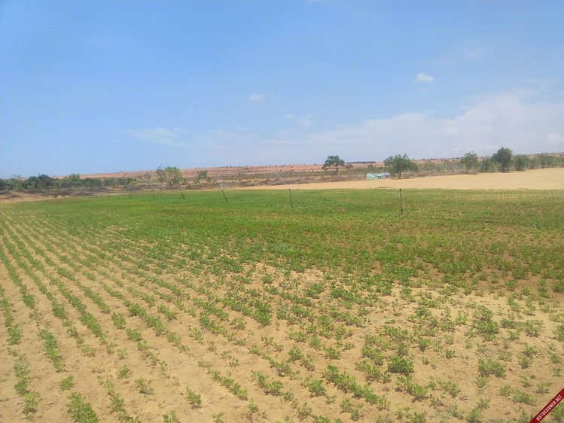
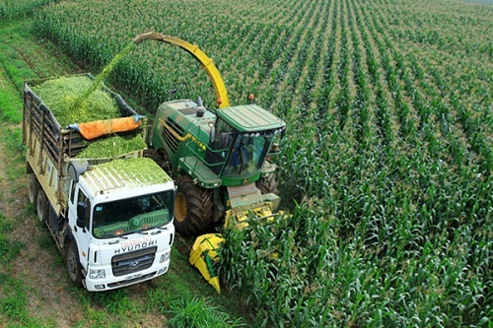
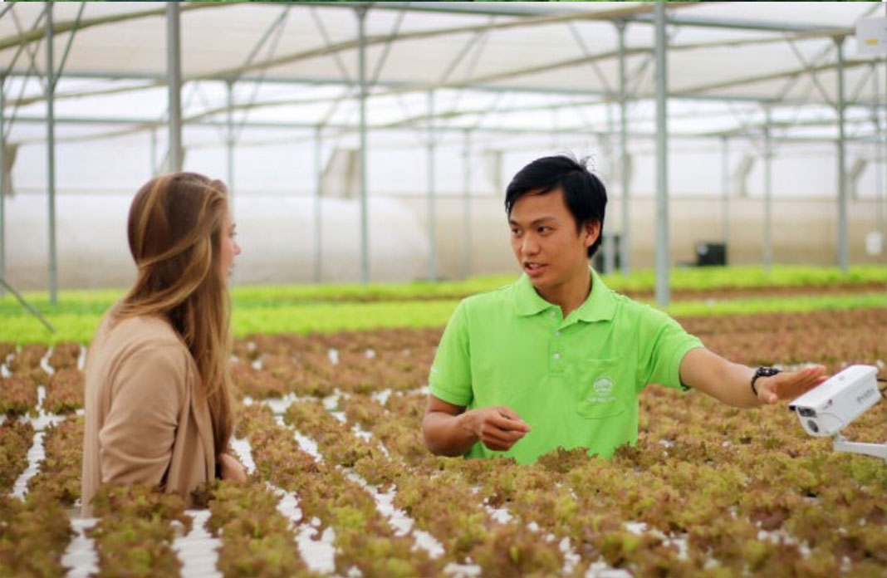
VẬN DỤNG
Địa phương em có những thế mạnh gì trong phát triển trồng trọt?
Người dân có kinh nghiệm trồng trọt
Có diện tích đất trồng lớn
Biết áp dụng khoa học kĩ thuật

Slide 27

HƯỚNG DẪN VỀ NHÀ
Ôn lại kiến thức đã học
Trả lời câu hỏi SGK
Chuẩn bị bài mới

Slide 28
CẢM ƠN CÁC EM
ĐÃ LẮNG NGHE BÀI GIẢNG!

